Slide 1
ТОО НПО Группа Компаний DOSTI
2022
СИСТЕМЫ ПРОГРАММИРОВАНИЯ
1.1. Introduction
Лектор: Руководитель РС «ТОО «НПО «Группа Компаний «DOSTI»
Мольганов Андрей Александрович

Slide 2
План курса
2
ТОО НПО Группа Компаний DOSTI
2022

Slide 3
План курса
3
Курс состоит из модулей и параграфов, каждый параграф сочетает в себе три необходимых элемента учебного процесса:
Лекционный материал – студентам рассказывается теоретическая информация о субъекте (язык программирования, технология, схема), необходимая для выполнения практического материала;
Практический материал – студентам рассказывается краткое техническое задание на выполнение самостоятельного практического материала (написание алгоритма, конструирование процессов);
ТОО НПО Группа Компаний DOSTI
2022

Slide 4
План курса
4
Самостоятельная работа студента (сокр. СРС) – студентам дается академическая свобода в выборе темы самостоятельной работы, которую они защищают на определенном промежутке времени перед аудиторией;
Комплексное тестирование – после окончания курса, студенты сдают комплексное тестирование, направленное на оценку их знаний и умения применять освоенные технологии в реальной обстановке
ТОО НПО Группа Компаний DOSTI
2022

Slide 5
План курса
5
Курс рассчитан на 4 недели, при стандартной часовой нагрузке в 6 часов/день. Каждое занятие включает в себя лекционный и практический материал, выполнение которого обязательно.
Тема самостоятельной работы студента определяется самим студентом. Самостоятельная работа студента должна состоять из вменяемой презентации, программного кода и схем работы, а также текста выступления. Самостоятельная работа студента должна быть авторской, содержать в себе тезис и доказательство тезиса с помощью программного кода. Например – более быстрое решение алгоритма или взаимодействие со структурами данных.

Slide 6
План курса
6
Посещение и выполнение четырех лекционных занятий (вкл. практическую часть);
Защита самостоятельной работы студента в конце каждой недели;
Сдача КТ в конце курса (теоретическая + практическая часть);
Посещение лекционных занятий
Выполнение практических работ
Сдача самостоятельной работы
Сдача комплексного тестирования
ТОО НПО Группа Компаний DOSTI
2022

Slide 7
Описание курса
7
Студенты поступившие на этот курс, изучат следующие вещи:
Основы программирования (переменные, управление программой);
Системы сборки проектов с помощью CMake;
Отладка программы и проектов с помощью отладчиков и debugger’s;
Познакомятся с алгоритмами и структурами данных;
Изучат линейное, объектно-ориентированное, реактивное, функциональное и обобщенное программирование;
Работать с системами контроля версий (Git, Github);
ТОО НПО Группа Компаний DOSTI
2022

Slide 8
Правила сдачи выполненных работ
8
Выполняя самостоятельные работы, Вы как студент соглашаетесь со следующими пунктами:
Списывание, плагиат, выдача своей работы за чужую, а также другие умышленно совершенные действия направленные на получение несоответствующей вашим знаниям оценки, означает что преподаватель выставляет ВАМ НОЛЬ баллов за данную работу без объяснений и возможности пересдачи в будущем;
В случае пропуска конечной даты сдачи работы студента, он имеет право сдать работу до конца недели в любое свободное время, при этом получив итоговую оценку на 10% меньше (штраф отменяется, если причина уважительная и документально подтверждена);
ТОО НПО Группа Компаний DOSTI
2022

Slide 9
Правила сдачи выполненных работ
9
В случае пропуска комплексного тестирования, он имеет право пройти комплексное тестирование в оговоренное время до конца недели, при этом получив итоговую оценку на 25% меньше (штраф отменяется, если причина уважительная и документально подтверждена);
В случае пропуска лекционных занятий, студент получает 0 баллов (штраф отменяется, если причина уважительная и документально подтверждена);
ТОО НПО Группа Компаний DOSTI
2022

Slide 10
История языка C++
10
ТОО НПО Группа Компаний DOSTI
2022

Slide 11
История языка программирования C++
11
В 1979 году сотрудник фирмы Bell Labs – Бьёрн (Бьярне) Страуструп начал работу над теорией очередей (один из разделов математической теории вероятностей, целью которого является создание рациональной системы обслуживания на основе изучения потоков требования на обслуживание) и столкнулся с серьезной проблемой.
Язык программирования BCPL и его потоки работают очень быстро за счет близости к низкоуровневым языкам программирования (низкоуровневые языки программирования это не только ассемблер, например C [Си]), однако не подходят для разработки больших программ ввиду сложности написания и обслуживания разработанных программ.
ТОО НПО Группа Компаний DOSTI
2022

Slide 12
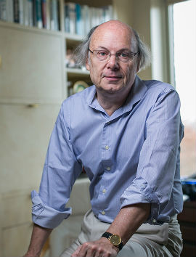
История языка программирования C++
12
С другой стороны, первые высокоуровневые языки программирования Алгол или Фортрана сочетали в себе нужные функции для разработки больших программ, однако были медленные в работе.
Бьёрн (Бьярне) Страуструп решает дополнить язык программирования C функциональностью основанного на Алголе языка программирования Simula.
ТОО НПО Группа Компаний DOSTI
2022

Slide 13
История языка программирования C++
13
Алгол-60
Алгол-68
'BEGIN'
'COMMENT' Hello World in Algol 60;
OUTPUT(4,'(''('Hello World!')',/')')
'END'
( # Hello World in Algol 68 # print(("Hello World!",newline)))
ТОО НПО Группа Компаний DOSTI
2022

Slide 14
История языка программирования C++
14
BCPL
Simula
GET "libhdr"
LET start() = VALOF
$( writes("Hello world*N")
RESULTIS 0
$)
BEGIN
OutText("Hello World!");
OutImage;
END
ТОО НПО Группа Компаний DOSTI
2022

Slide 15
История языка программирования C++
15
C
C++
#include <stdio.h>
#include <stdlib.h>
int main(void)
{
puts("Hello World!");
return EXIT_SUCCESS;
}
#include <iostream>
int main()
{
std::cout << "Hello World!" << std::endl;
}
ТОО НПО Группа Компаний DOSTI
2022

Slide 16
История языка программирования C++
16
Carbon (like C++)
Python
fn Main() -> i32 {
Print("Hello, World!");
return 0;
}
print("Hello World")
ТОО НПО Группа Компаний DOSTI
2022

Slide 17
История языка программирования C++
17
Haskell
Rust
main = putStrLn "Hello World"
fn main() {
println!("Hello World!"); }
ТОО НПО Группа Компаний DOSTI
2022

Slide 18
История языка программирования C++
18
С другой стороны, первые высокоуровневые языки программирования Алгол или Фортрана сочетали в себе нужные функции для разработки больших программ, однако были медленные в работе.
Язык который Бьёрн (Бьярне) Страуструп создал в результате скрещения C и Simula становится быстрым, легко портируемым и имеет много функций. Далее Бьёрн добавляет классы, возможность их инкапсуляции (упаковка данных в единый компонент) и наследования, проверку типов данных, встраиваемые функции и аргументы по умолчанию. Очень быстро «C с классами» получает свое собственное имя – C++, где ++ - оператор приращения (увеличения) в С.
ТОО НПО Группа Компаний DOSTI
2022

Slide 19
История языка программирования C++
19
Язык C позволяет легко выстрелить себе в ногу; с C++ это сложнее, но, когда вы это делаете, ногу отрывает целиком.
@ Бьёрн (Бьярне) Страуструп
ТОО НПО Группа Компаний DOSTI
2022

Slide 20

История языка программирования C++
20
"Выстрелить себе в ногу" - это идиома англоязычного мира, означающая причинение себе вреда необдуманными действиями. Языки C и C++ достаточно низкоуровневые языки, чтобы на них можно было делать опасные вещи.
При этом C вообще никак не контролирует действия программиста и позволяет написать любую ересь, а у C++ такое количество тёмных уголков, в которых можно ересь сделать случайно, что не все знают, даже специалисты с десятилетиями опыта.
Эти два совокупных фактора превращают программирование на C и C++ в изготовление приспособлений для стрельбы по собственным ногам.
ТОО НПО Группа Компаний DOSTI
2022

Slide 21
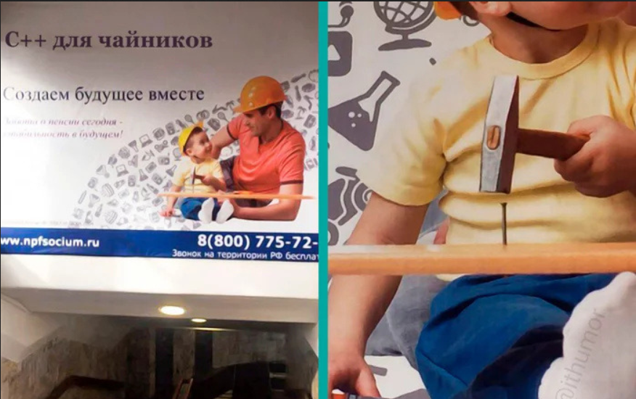
История языка программирования C++
21
ТОО НПО Группа Компаний DOSTI
2022

Slide 22
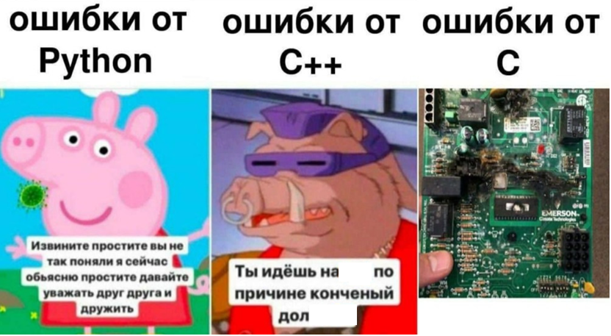
История языка программирования C++
22
ТОО НПО Группа Компаний DOSTI
2022

Slide 23
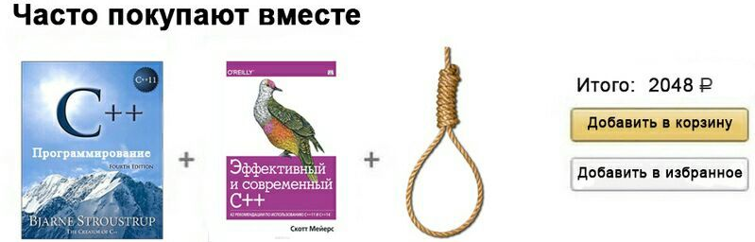
История языка программирования C++
23
ТОО НПО Группа Компаний DOSTI
2022

Slide 24
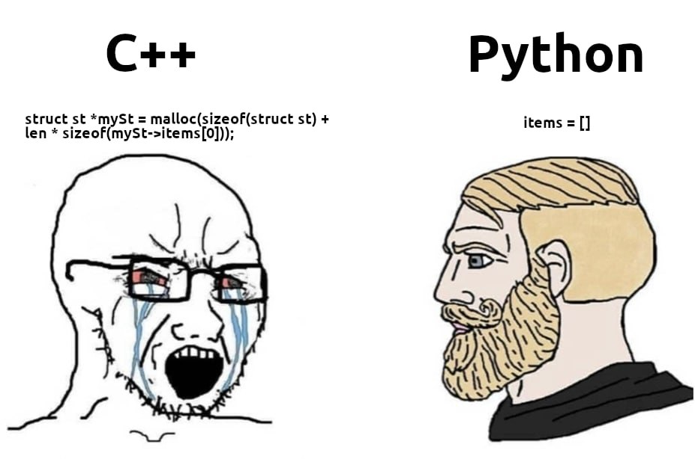
История языка программирования C++
25
ТОО НПО Группа Компаний DOSTI
2022

Slide 25
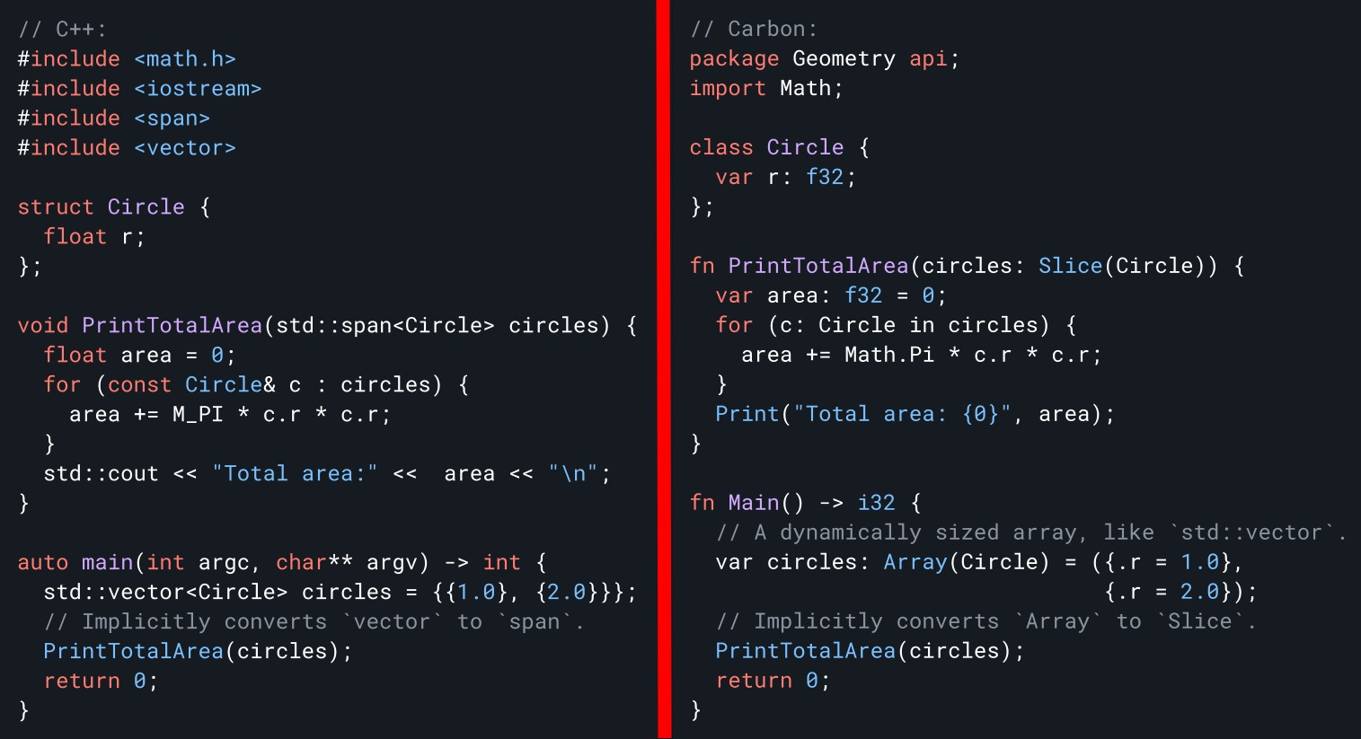
История языка программирования C++
24
ТОО НПО Группа Компаний DOSTI
2022

Slide 26
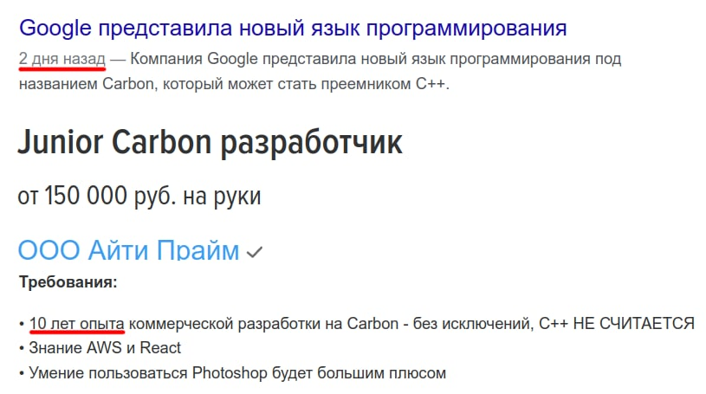
История языка программирования C++
24
ТОО НПО Группа Компаний DOSTI
2022

Slide 27
История языка программирования C++
27
Развитие интернета заставило использовать C++ для критичных серверных инфраструктур. В 1998 году был выпущен первый официальный стандарт языка C++ - C++ 98. Стандарт состоял из ядра и стандартной библиотеки, которая включала в себя Standard Template Library (STL) и немного измененную стандартную библиотеку языка C.
В 2000-е были созданы новые языки программирования – Java, C#, Go, D и другие. Однако, С++ стал расти не горизонтально, а в ширь – исправляя ошибки и сделав фокус на исправлении UB (Undefined Behavior – неопределенное поведение) в ядре и библиотеки.
ТОО НПО Группа Компаний DOSTI
2022

Slide 28
История языка программирования C++
28
В 2003 году вышел C++03, который имел всего одну новую функцию – инициализацию значения, однако имел тонны исправлений ошибок, которые были сделаны в предыдущие года.
И тут язык взял непонятную никем паузу, пока в 2011 году не выходит C++11, в котором совершенствуется ядро языка, добавляется многопоточность, улучшается поддержка обобщенного программирования, унифицируются инициализации. Многие удобные вещи, которые были у языков-конкурентов, были добавлены только в C++11.
ТОО НПО Группа Компаний DOSTI
2022

Slide 29
История языка программирования C++
29
В 2015 году вышел C++14, который добавил следующие возможности: автоматическое определение типа значения, лямбда-выражения (блоки кода с параметрами, которые можно вызвать из любого другого места программы), шаблоны переменных, обособленные строки, пользовательские литералы для типов стандартной библиотеки и много чего еще.
В 2017 году вышел C++17, который добавил свертку параметров шаблона, авто-шаблоны, constexpr, constexpr-лямбды, inline-переменные, структурное связывание блоков кода, атрибуты, std::byte, std::filesystem, и другие возможности.
ТОО НПО Группа Компаний DOSTI
2022

Slide 30
История языка программирования C++
30
В 2020 году вышел C++20, который добавил следующие возможности: явные константы, концепты, модули, диапазоны, форматирование строк, библиотека синхронизации, прерывание потоков, using enum, частичный отказ от volatile, корутины (подпрограммы).
В начале 2021 года началась активная разработка стандарта C++23, вот лишь неполный список добавленных возможностей: std::stacktrace, улучшения стандарта, string::contains, executors (исполнители), networking (сетевая библиотека), метапрограммирование, рефлексия.
ТОО НПО Группа Компаний DOSTI
2022

Slide 31
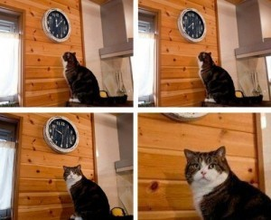
История языка программирования C++
31
Начиная с C++ 20, люди в комитете по развитию языка, активно работают над красотой и лаконичностью языка.
Время! Пора!
Спустя 20 лет…
Когда Python и прочие сделали это уже 15 лет назад…
ТОО НПО Группа Компаний DOSTI
2022

Slide 32
Git и VCS
32
ТОО НПО Группа Компаний DOSTI
2022

Slide 33
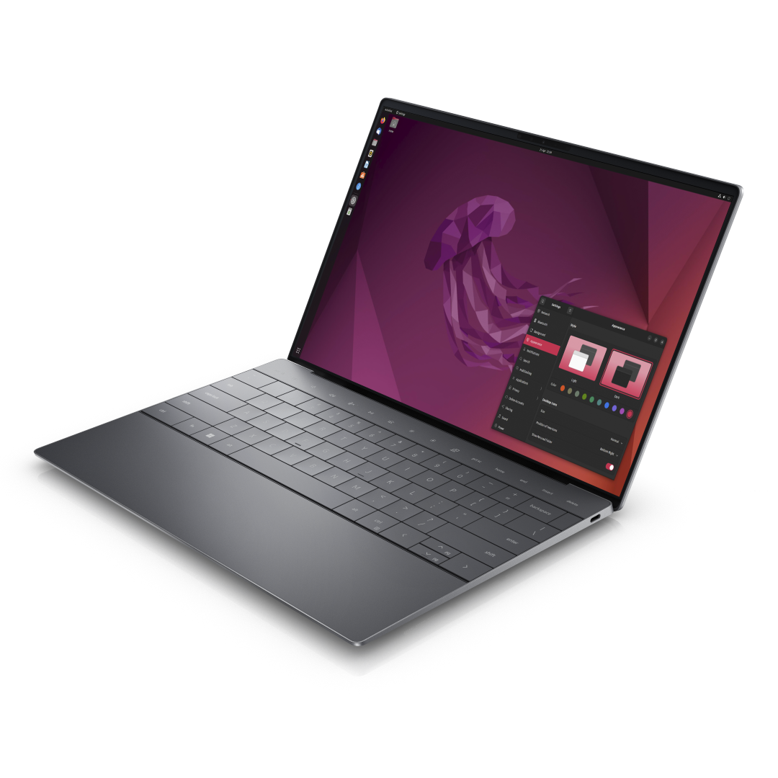
Git и CMake
33
Целевая операционная система для которой мы будем писать программное обеспечение на C++ это Linux. В нашем случае это будет дистрибутив Ubuntu Linux 22.04. Использование Windows на данном курсе запрещено и будет расцениваться как попытка умышленной не сдачи домашнего задания и трата времени преподавателя и студентов на пустые вопросы.
ТОО НПО Группа Компаний DOSTI
2022

Slide 34
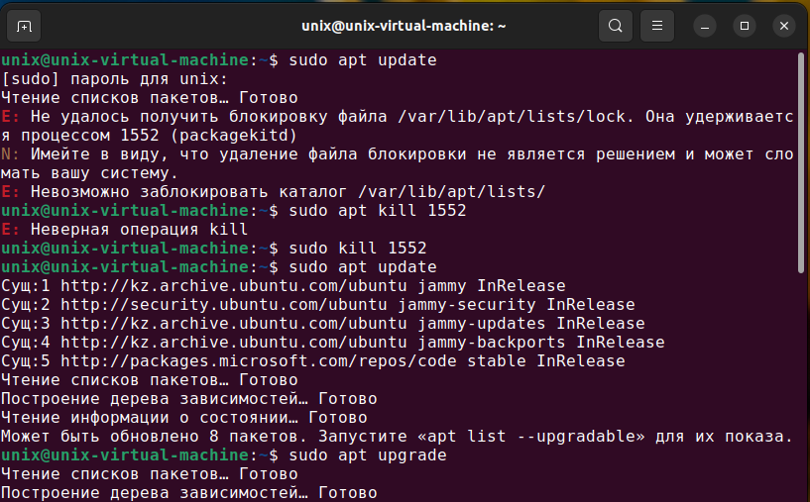
Git и CMake
34
Для установки необходимого программного окружения, откройте терминал и введите следующие команды от имени суперпользователя:
$ sudo apt install gcc
$ sudo apt install cmake
$ sudo apt install git
ТОО НПО Группа Компаний DOSTI
2022

Slide 35
Git и CMake
35
Дополнительно установите Visual Studio Code
$ sudo apt install software-properties-common apt-transport-https wget
$ wget -q https://packages.microsoft.com/keys/microsoft.asc -O- | sudo apt-key add –
$ sudo add-apt-repository "deb [arch=amd64] https://packages.microsoft.com/repos/vscode stable main“
$ sudo apt update
$ sudo apt install code
ТОО НПО Группа Компаний DOSTI
2022

Slide 36
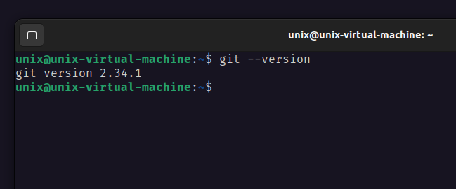
Git и CMake
36
Проверьте версию Git после установки
ТОО НПО Группа Компаний DOSTI
2022

Slide 37
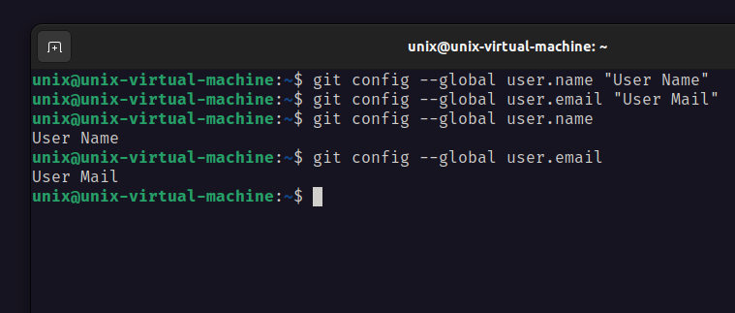
Git и CMake
37
Укажите ваше имя и почтовый адрес
ТОО НПО Группа Компаний DOSTI
2022

Slide 38
Git и CMake
38
Зарегистрируйтесь на сайте https://github.com;
Создайте репозиторий с названием «ваша-фамилия-cpp-год», например «molganov-cpp-2023»;
ТОО НПО Группа Компаний DOSTI
2022

Slide 39
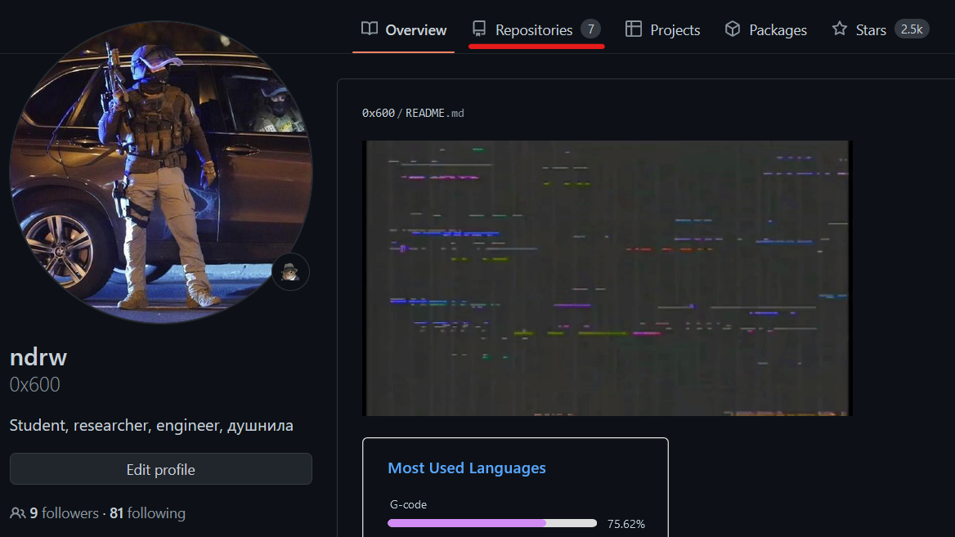
Git и CMake
39
ТОО НПО Группа Компаний DOSTI
2022

Slide 40
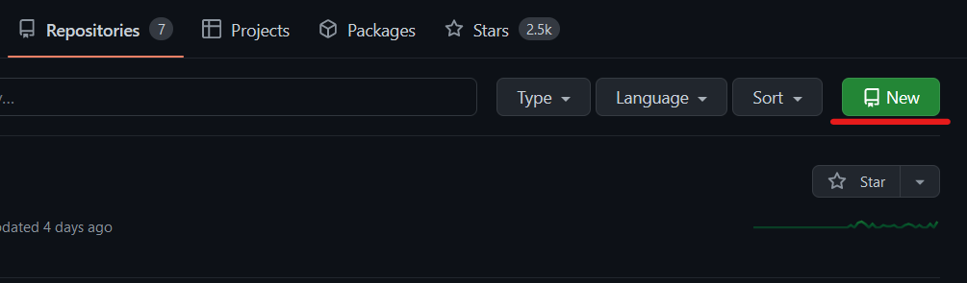
Git и CMake
40
ТОО НПО Группа Компаний DOSTI
2022

Slide 41
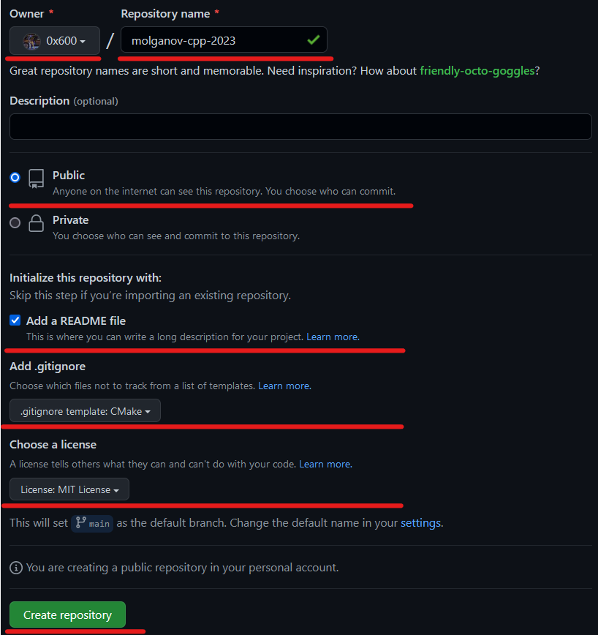
41
ТОО НПО Группа Компаний DOSTI
2022

Slide 42
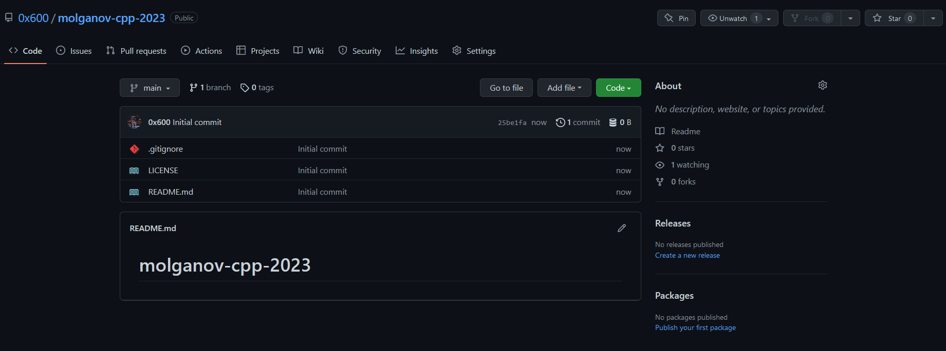
Git и CMake
42
ТОО НПО Группа Компаний DOSTI
2022

Slide 43
Github CLI
43
ТОО НПО Группа Компаний DOSTI
2022

Slide 44
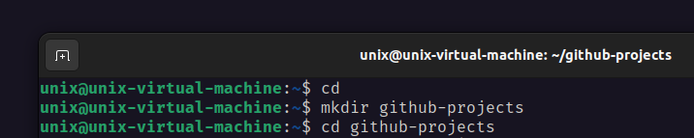
Git и CMake
44
$ sudo apt install gh
ТОО НПО Группа Компаний DOSTI
2022

Slide 45
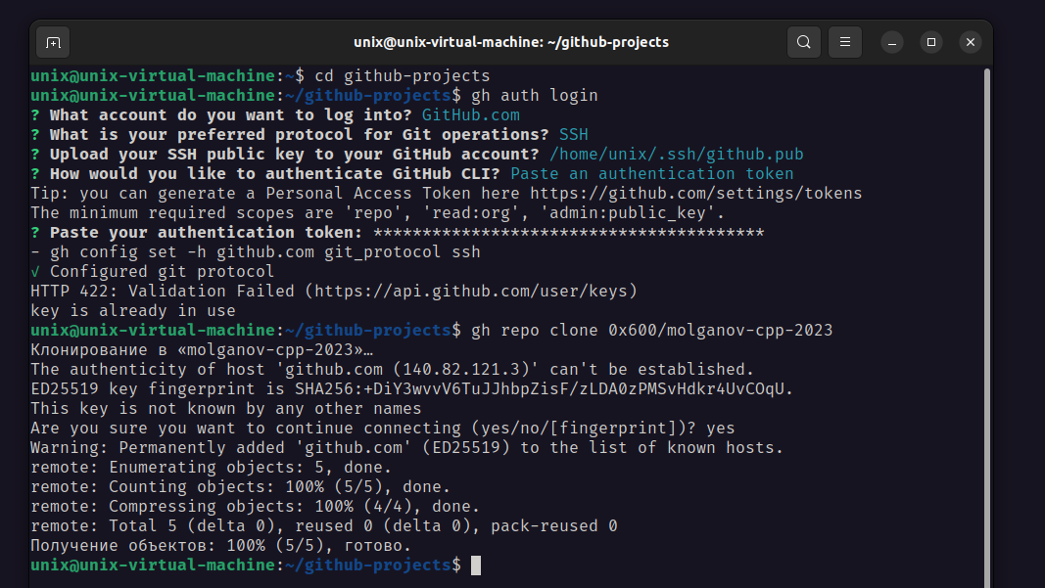
Git и CMake
45
ТОО НПО Группа Компаний DOSTI
2022

Slide 46
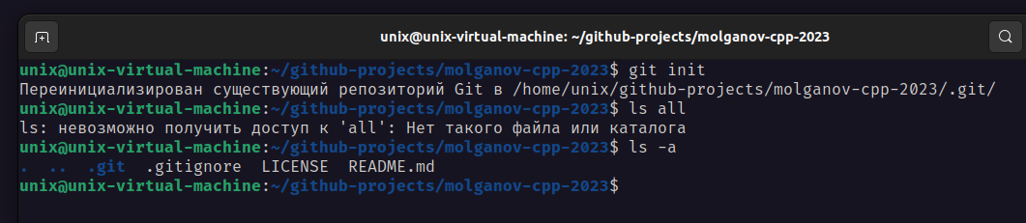
Git и CMake
46
ТОО НПО Группа Компаний DOSTI
2022

Slide 47
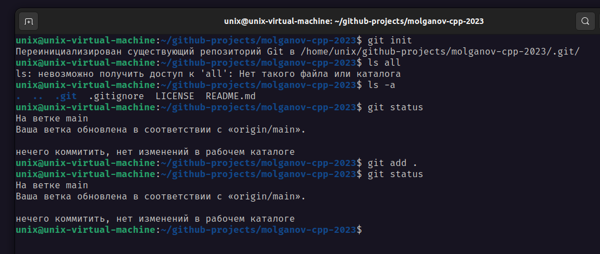
Git и CMake
47
ТОО НПО Группа Компаний DOSTI
2022

Slide 48
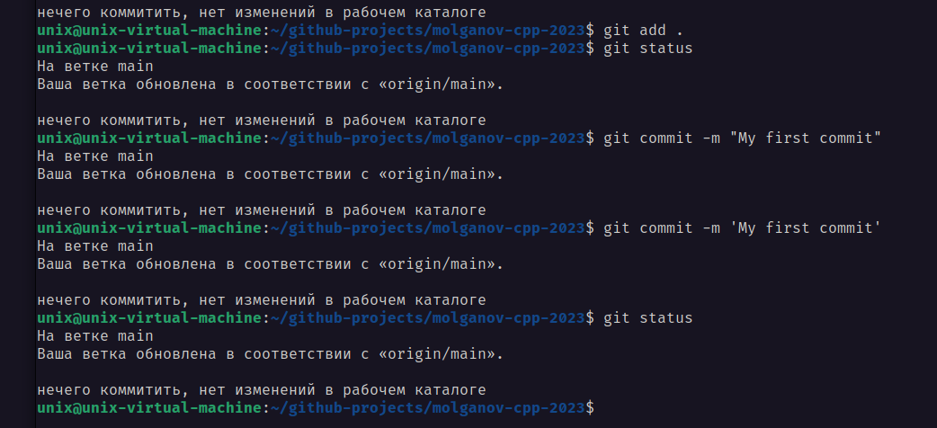
Git и CMake
48
ТОО НПО Группа Компаний DOSTI
2022

Slide 49
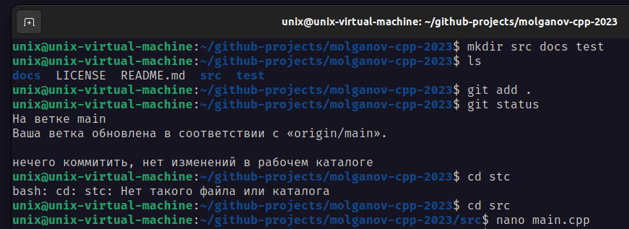
Git и CMake
49
ТОО НПО Группа Компаний DOSTI
2022

Slide 50
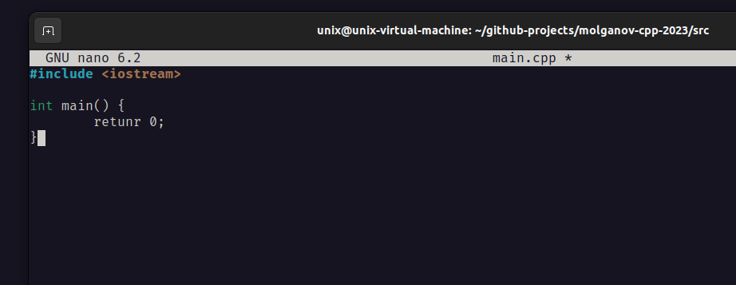
Git и CMake
50
ТОО НПО Группа Компаний DOSTI
2022

Slide 51
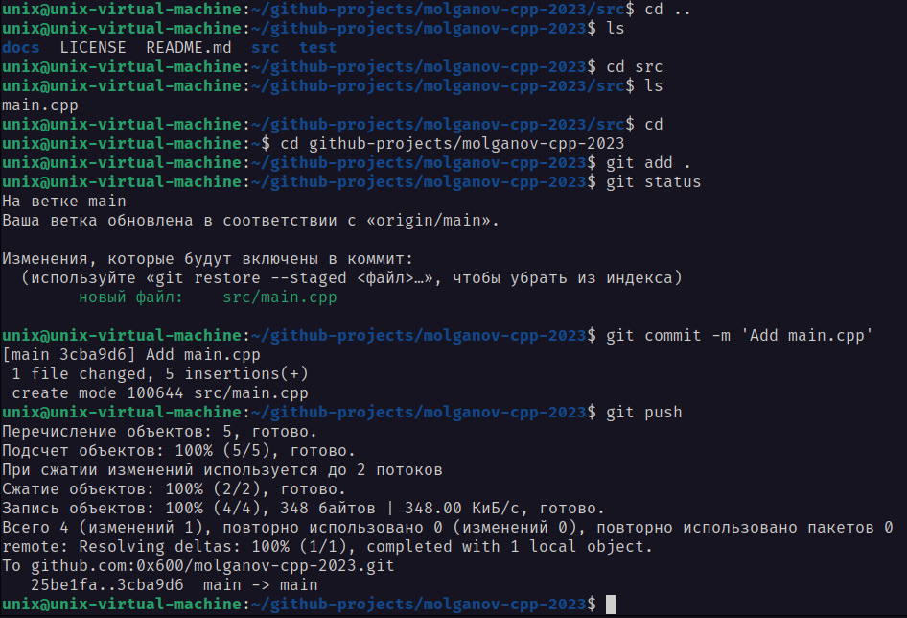
Git и CMake
51
ТОО НПО Группа Компаний DOSTI
2022

Slide 52
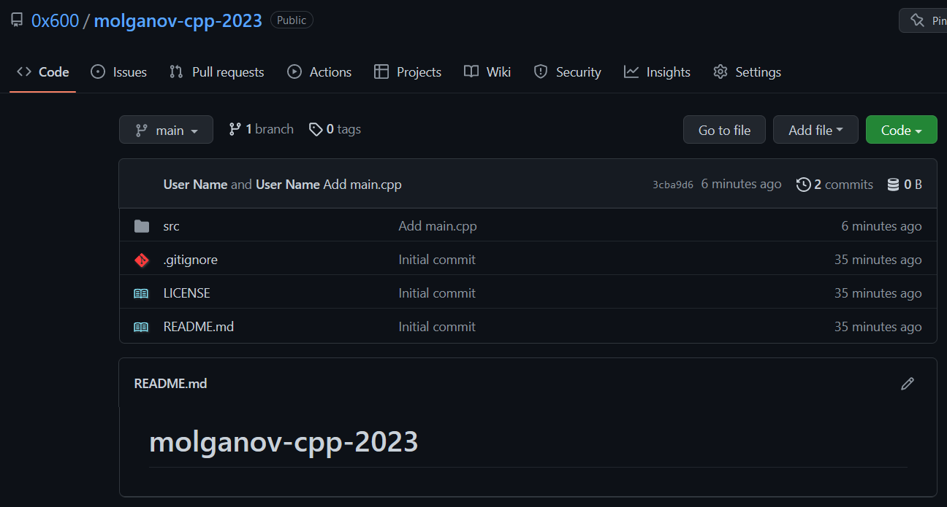
Git и CMake
52
ТОО НПО Группа Компаний DOSTI
2022

Slide 53
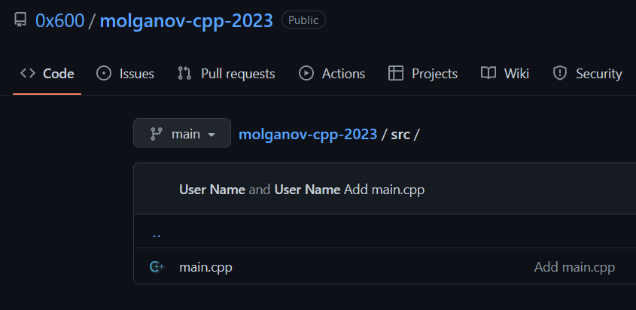
Git и CMake
53
ТОО НПО Группа Компаний DOSTI
2022

Slide 54
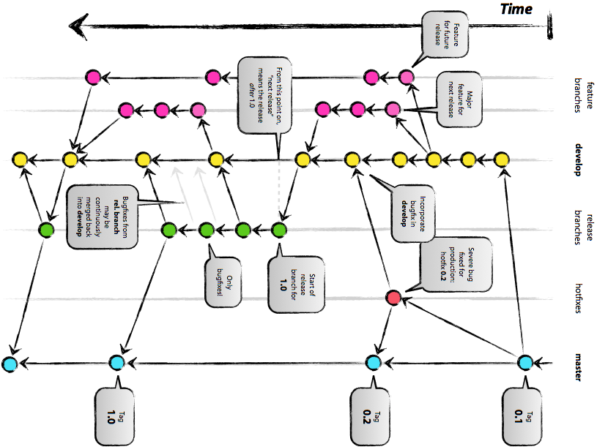
Git и CMake
54
ТОО НПО Группа Компаний DOSTI
2022

Slide 55
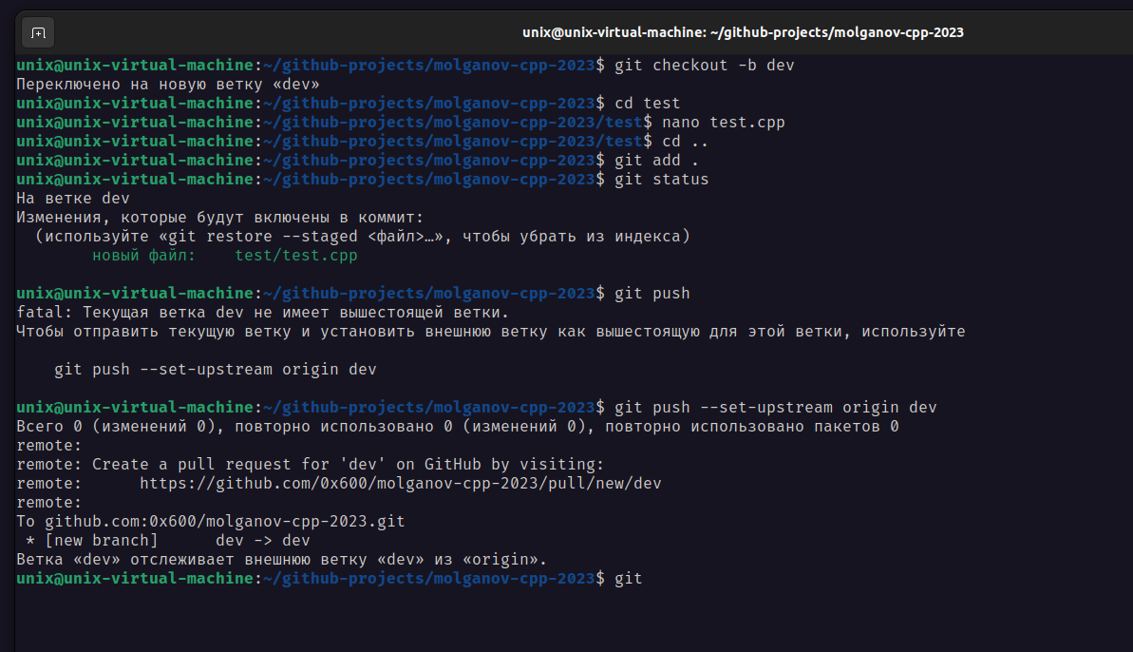
55
ТОО НПО Группа Компаний DOSTI
2022

Slide 56
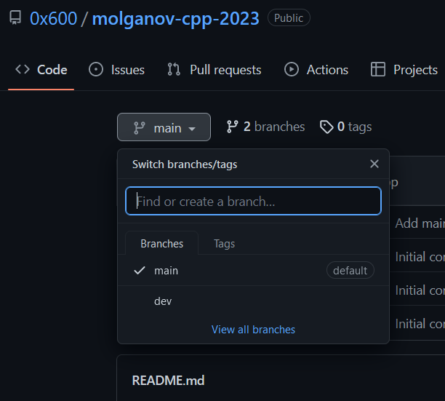
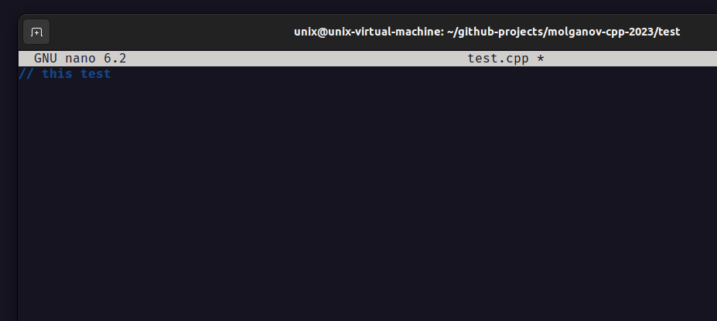
Git и CMake
56
ТОО НПО Группа Компаний DOSTI
2022

Slide 57
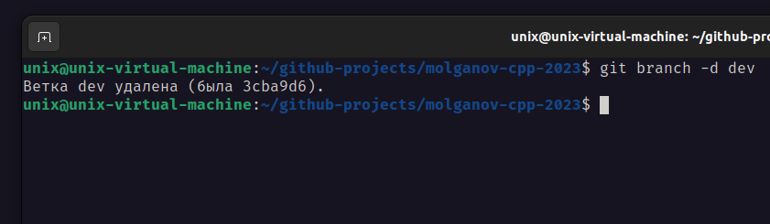
Git и CMake
57
ТОО НПО Группа Компаний DOSTI
2022

Slide 58
Git и CMake
58
ТОО НПО Группа Компаний DOSTI
2022

Slide 59
Домашнее задание
59
Создать свой профиль на Github и репозиторий по выше приведенным слайдам;
Домашние задания публиковать именно там, в группе обязательно напишите свои username, чтобы преподаватель мог вас найти;
Дополнительно разобраться с Pull Request и потренироваться;
ВЫУЧИТЬ ЭТУ ИНФОРМАЦИЮ - https://danielkummer.github.io/git-flow-cheatsheet/index.ru_RU.html;
ТОО НПО Группа Компаний DOSTI
2022

Slide 60
Список литературы
60
В директории ~/docs лежат справочные и дополнительные материалы по курсу, а именно:
Лекции Computer Science Center;
C++ в задачах и примерах, 2019 год;
C++ для начинающих, 2019 год;
Modern CMake, 2022 год;
Система построения проектов CMake, 2015 год;
Структуры данных и алгоритмы – реализация на C++, 2009 год;
Фундаментальные алгоритмы на C++, 2001 год;
ТОО НПО Группа Компаний DOSTI
2022

